Slide 1

浮力
平衡
4 B
身体姿势
呼吸控制

Slide 2
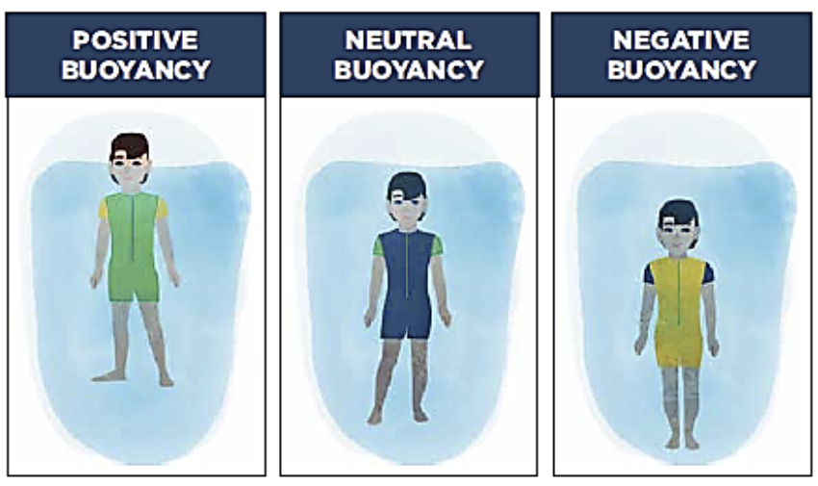
浮力
学会利用身体和水来保持自己浮出水面的能力

Slide 3
浮力
每个人对他们的影响都不同
教练/教练应该能够......
解释并演示水中浮力位置
垂直浮力测试
俯卧姿势（面朝下）
理解浮力、平衡、身体姿势和呼吸控制之间的关系
吸气不错
放松的身体

Slide 4
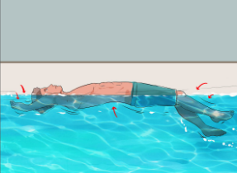
平衡
利用浮力和身体姿势来保持水中姿势

Slide 5
平衡
帮助教授平衡的旱地锻炼
站立平衡
重心转移的应用
翻滚
水下平衡钻机
前平衡
反平衡
侧平衡
翻滚

Slide 6
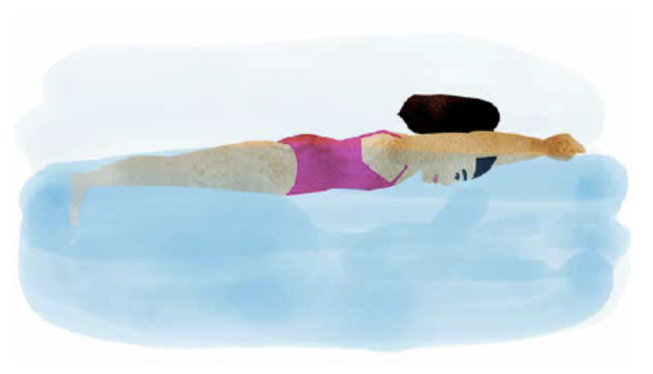
身体姿势
流线型是每次划桨的准备位置

Slide 7
身体姿势
前流线
干旱地：下半身超人
背流线
旱地：后髋抬举
侧平衡与踢腿
干旱地：前方广场的定位

Slide 8
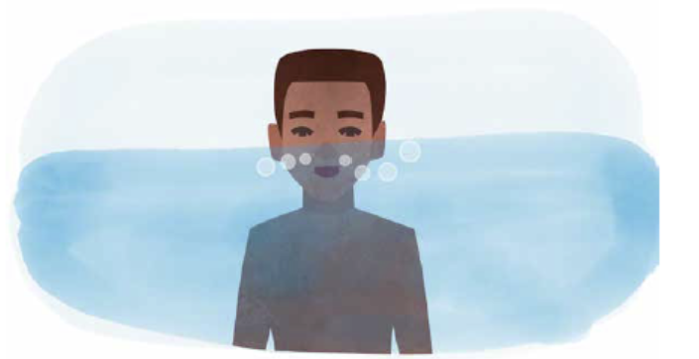
呼吸控制
在水中能够舒适地呼吸

Slide 9
呼吸控制
用嘴吸气，从鼻子呼出
想象一下哼唱
放松
不要脸颊鼓鼓的
不许着急
水中呼吸控制练习
受控浮水
地板推车/垂直浮球

